Slide 1
Klausurprojekt Datenanalyse luftverschmutzung who 2018
11. Juli 2020
Name: Armin Kulla Hendrik Pieres
Matrikelnr.: 1072875 1071287
Studiengang: Digitale Technologien (Verbundstudium)
Erstprüfer: Dr. Daniel Kappe

Slide 2
Vorstellung des datensatzes
Luftverschmutzungswerte (PM10 & PM2.5) aus den Jahren 2008-2017
Aufgeschlüsselt nach Einkommen, Kontinent, Land, Stadt
Daten von Stadt selbst übermittelt
PM10 → Partikelmasse kleiner als 10 μm
PM2.5 → Partikelmasse kleiner als 2,5 μm
Fehlender Wert kann berechnet werden

Slide 3
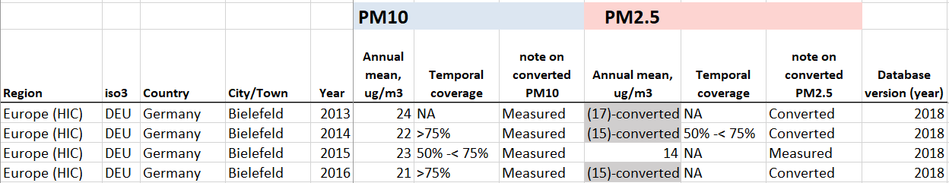
Vorstellung des datensatzes

Slide 4
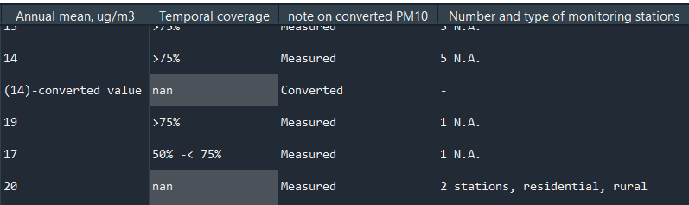
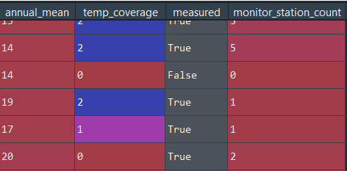
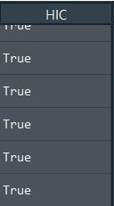
Aufbereitung des datensatzes

Slide 5
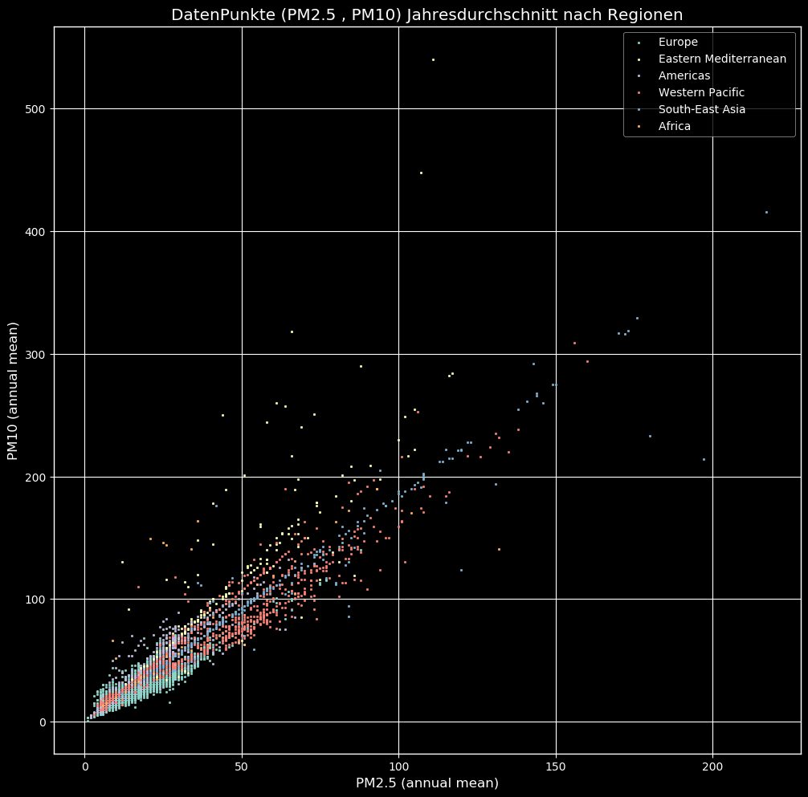
Gegenüberstellung pm10 – pm2.5

Slide 6
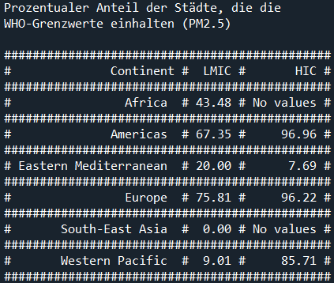
einkommensvergleich

Slide 7
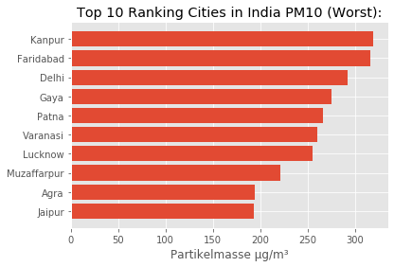
stadtranking

Slide 8
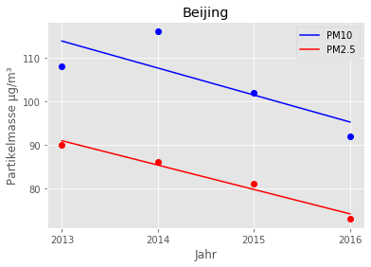
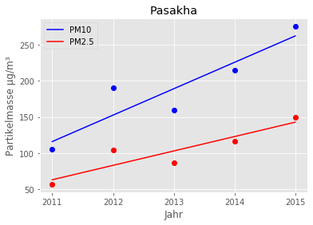
stadtentwicklung

